Slide 1




Gröna Temadagar Resurspaket
www.green-meme-effect.eu
MIKROINTERVENTIONER FÖR GRÖN PÅVERKAN I UNGDOMARS FYSISKA OCH DIGITALA SOCIALA RUM FÖR ATT FRÄMJA MILJÖVÄNLIGA OCH HÅLLBARA BETEENDEN.
Funded by the European Union. Views and opinions expressed are however those of the author(s) only and do not necessarily reflect those of the European Union or the European Education and Culture Executive Agency (EACEA). Neither the European Union nor EACEA can be held responsible for them.

Slide 2

Innehåll
SIDA
3-8
3
4
5
6
7
8
9
23
28
32
37
41
45
48
58
61
64
68
72
76
81
86
ALLMÄNNA DOKUMENT OCH MALLAR
Att skapa en effektiv handlingsplan
Anmälningsformulär
Måste ha på den gröna temadagen
Att-göra-lista för den gröna temadagen
Utgiftsspårare
E-postmall för hedersgäst
Bok Basar
Klädbytardag
Gemenskapens trädgårdsdag
Gemenskapens Pot Luck
Eco-Urban promenad
Workshop för vardagshjältar
Grön konstverkstad
Dag för gröna färdigheter
Stöd till lokala företag
Meet & Greet med lokala beslutsfattare
Städning av naturen
Naturutforskning promenad
Återvinningsmaraton
Second Hand loppmarknad
Upcycling-workshop
Önskelista för lokala företag och myndigheter
Hitta det kompletterande pedagogiska konceptet på
www.green-meme-effect.eu
Finansieras av Europeiska unionen. Åsikter och åsikter som uttrycks är dock endast författarens/författarnas och återspeglar inte nödvändigtvis de från Europeiska unionen eller Europeiska verkställande organet för utbildning och kultur (EACEA). Varken Europeiska unionen eller EACEA kan hållas ansvariga för dem.

Slide 3










Skapa en
Effektiv Handlingsplan
Definiera Dina Mål
1
Sätt Upp Dina Mål
2
Förbered en Plan
3
Resurser
Team
4
5

Slide 4


Datum:
Namn | Kontakta | Jag samtycker till att mitt foto, videomaterial eller ljud tas för användning i marknadsföring, publikationer och på sociala medier i samband med detta evenemang | Signatur
Mötesplats:
Anmälningsblankett
Grön temadag:

Slide 5


Grön temadag
Måste Ha
MÅSTE HA | ANSVARIG PERSON | KOSTNAD | KLART

Slide 6


Grön temadag
Att göra-lista
TASK | PERSON RESPONSIBLE | SISTA INLÄMNINGSDAG | KLART

Slide 7



Grön Temadag
Utgiftsspårare
Evenemang:
Datum:
DATUM
BESKRIVNING
BELOPP

Slide 8
Hedersgäst
Mall för e-post
ÄMNE: INBJUDAN ATT VARA HEDERSGÄST VID VÅRT EVENEMANG MED GRÖNT TEMA
KÄRA [HEDERSGÄSTENS NAMN],
JAG HOPPAS ATT DETTA MEDDELANDE NÅR DIG VÄL.
PÅ UPPDRAG AV [DIN ORGANISATIONS NAMN] VILL JAG BJUDA IN DIG SOM HEDERSGÄST TILL VÅRT KOMMANDE EVENEMANG MED GRÖNT TEMA, [EVENEMANGETS NAMN], SOM ÄGER RUM DEN [DATUM FÖR EVENEMANGET] PÅ [PLATS FÖR EVENEMANGET]. DINA ANMÄRKNINGSVÄRDA BIDRAG TILL [RELEVANT OMRÅDE/BRANSCH] OCH DITT ENGAGEMANG FÖR [MILJÖRELATERAD FRÅGA/INITIATIV] GÖR DIG TILL EN IDEALISK GÄST FÖR DETTA TILLFÄLLE.
EVENEMANGET KOMMER ATT FOKUSERA PÅ [KORT BESKRIVNING AV EVENEMANGETS TEMA, T.EX. HÅLLBARHET, FÖRNYBAR ENERGI, BEVARANDEINSATSER ETC.] OCH SYFTAR TILL ATT ÖKA MEDVETENHETEN OCH INSPIRERA TILL ÅTGÄRDER FÖR EN GRÖNARE OCH MER HÅLLBAR FRAMTID. SOM VÅR HEDERSGÄST SKULLE DET VARA EN STOR ÄRA FÖR OSS OM DU KUNDE DELA MED DIG AV DINA INSIKTER OCH ERFARENHETER TILL VÅR PUBLIK.
DETALJER OM EVENTET:
- DATUM: [EVENEMANGSDATUM]
- TID: [EVENEMANGSTID]
- PLATS: [EVENEMANGSPLATS]
- TEMA: [KORT BESKRIVNING AV DET GRÖNA TEMAT]
DIN NÄRVARO SKULLE BERIKA EVENEMANGET AVSEVÄRT, OCH VI SKULLE VARA TACKSAMMA OM DU KUNDE HÅLLA ETT KORT TAL OM [FÖRESLAGET ÄMNE RELATERAT TILL GRÖNT TEMA] OCH LYFTA FRAM DINA ERFARENHETER OCH DIN VISION FÖR EN HÅLLBAR FRAMTID. DESSUTOM SKULLE VI GÄRNA SE ATT DU ENGAGERADE DIG MED VÅRA GÄSTER UNDER NÄTVERKSSESSIONEN.
BIFOGAT FINNS EN DETALJERAD AGENDA FÖR EVENEMANGET OCH ANNAN RELEVANT INFORMATION. OM DU HAR NÅGRA FRÅGOR ELLER BEHÖVER YTTERLIGARE INFORMATION ÄR DU VÄLKOMMEN ATT KONTAKTA [KONTAKTPERSONENS NAMN] PÅ [KONTAKTPERSONENS E-POST] ELLER [KONTAKTPERSONENS TELEFONNUMMER].
VI HOPPAS INNERLIGT ATT NI VILL HEDRA OSS MED ER NÄRVARO VID [EVENEMANGETS NAMN] OCH SER FRAM EMOT ERT POSITIVA GENSVAR.
VARMA ÖNSKNINGAR,
[DITT FULLSTÄNDIGA NAMN]
[DIN BEFATTNING]
[DIN ORGANISATIONS NAMN]
[DIN KONTAKTINFORMATION]

Slide 9



BOK BASAR
Resurspaket
Funded by the European Union. Views and opinions expressed are however those of the author(s) only and do not necessarily reflect those of the European Union or the European Education and Culture Executive Agency (EACEA). Neither the European Union nor EACEA can be held responsible for them.

Slide 10
BOK BASAR
Måste Ha
MÅSTE HA | PERSON RESPONSIBLE | COST | DONE
böcker | ... | ...
Motivering | ... | ...
Register Volunteers | ... | ...
Stånd | ... | ...
... | ... | ...
... | ... | ...
... | ... | ...
... | ... | ...
... | ... | ...
... | ... | ...
... | ... | ...
... | ... | ...
... | ... | ...
... | ... | ...

Slide 11
BOOK BASAR
Att Göra
TASK | PERSON RESPONSIBLE | DEADLINE | DONE
Bestäm dig för vilken uppgift | ... | ...
Ställ in datum/tid och plats | ...
Skapa och dela poster
?
?
...
...
...
...

Slide 12


BOK
BASAR
BOKBYTE
BOKKLUBB
DONERA BÖCKER
2:A HANDS BOKSTÅND/BIBLIOTEK
MÅNADSBOK BASAR
ÅTERANVÄNDA ELLER REPARERA SKADADE BÖCKER WORKSHOP

Slide 13



BOK BASAR
BOKBYTE
Hitta Nästa Fantastiska Läsning
2024
Månad /Datum
PLATS
SÅ HÄR FUNGERAR DET
TA MED BÖCKER ATT BYTA ELLER DONERA
HÄMTA EN BILJETT FÖR HUR MÅNGA BÖCKER DU KAN BYTA
LÄMNA DINA UTVALDA BÖCKER TILL EN VOLONTÄR FÖR UTLÅNING
5 BOKBYTESGRÄNS

Slide 14


SWAP TICKETS
COUPON #007

Slide 15

SWAP TICKETS
COUPON #007

Slide 16

SWAP TICKETS
COUPON #007

Slide 17

SWAP TICKETS
COUPON #007

Slide 18

SWAP TICKETS
COUPON #007

Slide 19






BOK BASAR
Donera dina böcker
VAR EN DEL AV DETTA OTROLIGA BIDRAG TILL LÄRANDE, TILLVÄXT OCH INSPIRATION FÖR ALLA.
Donera dina gamla, begagnade eller redan lästa böcker.S.
NOVELLER
BARNBÖCKER
ENCYKLOPEDIER
ORDBOK
MAGASIN
LÄMNA IN PÅ FÖLJANDE PLATSER
ARBETSTID:
10 AM - 4 PM
Adress

Slide 20



BOK BASAR
BOKKLUBB
MÖTE
24
maj
3:30 PM - FREE ENTRY
123 Anywhere St., City

Slide 21


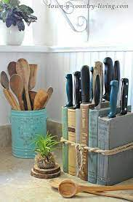
ÅTERANVÄNDA,
ÅTERUPPLÄGG,
UPCYCLE,
VERKSTAD
REGISTRERA NU
BOK BASAR
24
MAY
123 Anywhere St., Any City
3:30 PM - FRI ENTRÉ

Slide 22
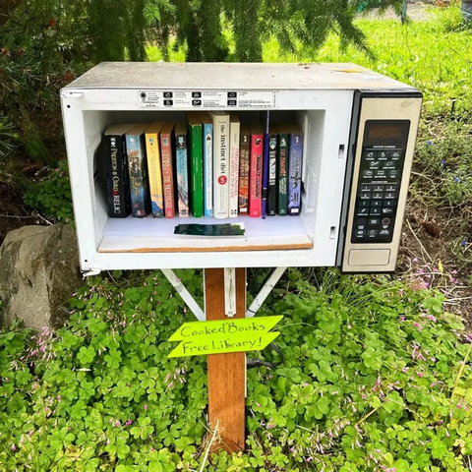
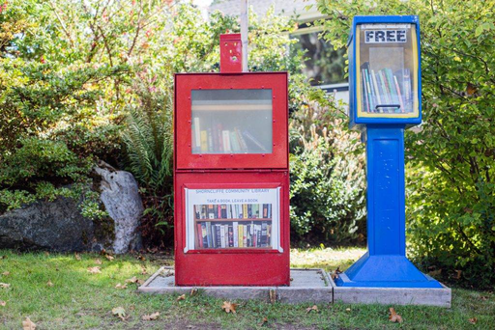
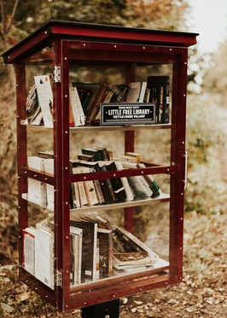
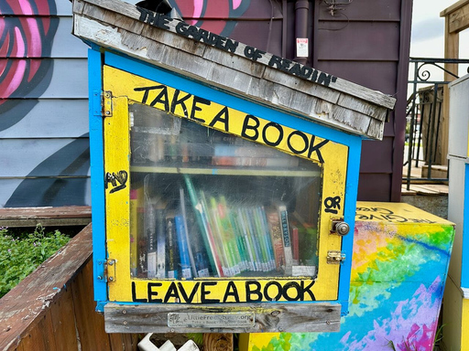
BOK BASAR
Skapa ditt eget gratis bokbibliotek / Stand

Slide 23




KlÄdbyten
Resurspaket
Funded by the European Union. Views and opinions expressed are however those of the author(s) only and do not necessarily reflect those of the European Union or the European Education and Culture Executive Agency (EACEA). Neither the European Union nor EACEA can be held responsible for them.

Slide 24
Klädbyte
Måste ha
MÅSTE HA | ANSVARIG PERSON | KOSTNAD | KLART
Lokal | ... | ...
Fika | ... | ...
Kläder | ... | ...
Klädhängare och bord | ... | ...
Provrum | ... | ...
... | ... | ...
... | ... | ...
... | ... | ...
... | ... | ...
... | ... | ...
... | ... | ...
... | ... | ...
... | ... | ...
... | ... | ...

Slide 25
Klädbyte
Att Göra
TASK | PERSON RESPONSIBLE | DEADLINE | KLART
Sätt ett datum | ... | ...
Organisera plats | ... | ...
Skapa poster och inbjudan | ... | ...
Dela Poster | ... | ...
Skicka inbjudan | ... | ...
Dekorera lokalen | ... | ...
... | ... | ...
... | ... | ...
... | ... | ...
... | ... | ...
... | ... | ...
... | ... | ...
... | ... | ...
... | ... | ...

Slide 26




[Insert Group Name] Presents
Klädbyte
BYT
gör inte
Handla
[ANGE DATUM]
Ta med 4-5 delar av dina oanvända kläder och accessoarer för att byta
ANGE LOKAL
[REGISTRATION INFO]
#GREENMEMEEFFECT

Slide 27
Du är inbjuden!
Du är inbjuden!
[Infoga gruppnamn] Presenterar
[Infoga gruppnamn] Presenterar
Klädbyte
Klädbyte
BYT INTE SHOPPA
BYT INTE SHOPPA
[INSERT DATUM]
[INSERT DATUM]
Ta in 4-5 stycken av dina oanvända kläder och accessoarer för att byta
Ta in 4-5 stycken av dina oanvända kläder och accessoarer för att byta
[INFOGA PLATS]
[INFOGA PLATS]
[Registreringsinformation]
[Registreringsinformation]
#GREENMEMEEFFECT
#GREENMEMEEFFECT
Du är inbjuden!
Du är inbjuden!
[Infoga gruppnamn] Presenterar
[Infoga gruppnamn] Presenterar
Klädbyte
Klädbyte
BYT INTE SHOPPA
BYT INTE SHOPPA
[INSERT DATUM]
[INSERT DATUM]
Ta in 4-5 stycken av dina oanvända kläder och accessoarer för att byta
Ta in 4-5 stycken av dina oanvända kläder och accessoarer för att byta
[INFOGA PLATS]
[INFOGA PLATS]
[Registreringsinformation]
[Registreringsinformation]
#GREENMEMEEFFECT
#GREENMEMEEFFECT

Slide 28

Gemensam trädgård DAY
Resurspaket
Funded by the European Union. Views and opinions expressed are however those of the author(s) only and do not necessarily reflect those of the European Union or the European Education and Culture Executive Agency (EACEA). Neither the European Union nor EACEA can be held responsible for them.

Slide 29
Gemensam Trädgård
Måste Ha
MÅSTE HA | PERSON RESPONSIBLE | COST | DONE
En trädgård eller en plats att plantera på | ... | ...
Fruit trees to plant - apple, cherry, orange | ... | ...
calendar for local plants seasons | ... | ...
Shovels | ... | ...
Gloves | ... | ...
Native wild flower seeds -Rosemary, lavender, sunflower, calendula... | ... | ...
Signs for seeds identification | ... | ...
Bird boxes and Bug Hotels | ... | ...
Wood, pines, reeds | ... | ...
Hammer and nails | ... | ...
Watering cans | ... | ...
... | ... | ...
... | ... | ...

Slide 30

Community Garden
To Do List
TASK | PERSON RESPONSIBLE | DEADLINE | DONE
Find a public place to do the garden | ... | ...
Get permission from to the municipality | ...
Buy or get the plants
Set a date suitable to plant
Get wood and natural materials
Gather tools to build the bird boxes/bug hotels
Create and share posters
Get accident insurance for all the participants
...

Slide 31











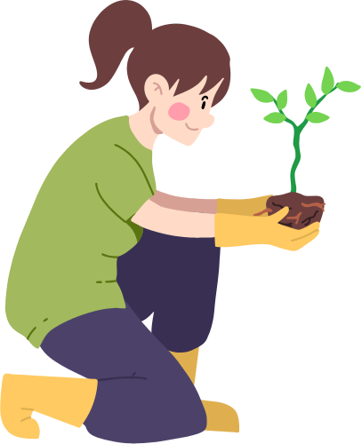






LÅT OSS SKAPA EN
GEMENSAM TRÄDGÅRD
SKULLE DU VILJA HA FRUKTTRÄD OCH EN TRÄDGÅRD MED BIOLOGISK MÅNGFALD I VÅR STAD SOM ALLA KAN NJUTA AV?
Så kom till stadsträdgården i Aveiro nästa helg och hjälp oss att plantera fruktträd, vildblommor, bygga insektshotell och fågelholkar!
ANGE DATUM
Värd för:

Slide 32



Gemenskap
Pot Luck
Resurspaket
Funded by the European Union. Views and opinions expressed are however those of the author(s) only and do not necessarily reflect those of the European Union or the European Education and Culture Executive Agency (EACEA). Neither the European Union nor EACEA can be held responsible for them.

Slide 33
Gemenskap
Pot Luck
Måst Ha
MÅSTE HA | PERSON RESPONSIBLE | COST | DONE
Plats | ... | ...
Fika | ... | ...
Tallrikar | ... | ...
Bestick | ... | ...
Plats | ... | ...
 | ... | ...
 | ... | ...
 | ... | ...
 | ... | ...
 | ... | ...
... | ... | ...
... | ... | ...

Slide 34
Gemenskapens Pot Luck
Att Göra
TASK | PERSON RESPONSIBLE | DEADLINE | DONE
Sätt ett datum | ... | ...
Organisera plats | ... | ...
Skapa poster och inbjudan | ... | ...
Dela Poster | ... | ...
Skicka inbjudan | ... | ...
Dekorera lokalen | ... | ...
”Förbered tallrikar, servetter och bestick” | ... | ...
... | ... | ...
... | ... | ...
... | ... | ...
... | ... | ...
... | ... | ...
... | ... | ...
... | ... | ...

Slide 35

[Infoga gruppnamn] Presenterar
Gemenskap
Pot Luck
[ANGE DATUM]
Ta med en valfri rätt att dela med alla!
[ANGE PLATS]
[REGISTRERINGSINFORMATION]
#GREENMEMEEFFECT

Slide 36
[Infoga gruppnamn] Presenterar
[Infoga gruppnamn] Presenterar
Gemenskap
Gemenskap
Pot Luck
Pot Luck
[ANGE DATUM]
[ANGE DATUM]
Ta med en valfri rätt att dela med alla!
Ta med en valfri rätt att dela med alla!
[ANGE PLATS]
[ANGEPLATS]
[REGISTRERINGSINFORMATION]
[REGISTRERINGSINFORMATION]
#GREENMEMEEFFECT
#GREENMEMEEFFECT
[Infoga gruppnamn] Presenterar
[Infoga gruppnamn] Presenterar
Gemenskap
Gemenskap
Pot Luck
Pot Luck
[ANGE DATUM]
[ANGE DATUM]
Ta med en valfri rätt att dela med alla!
Ta med en valfri rätt att dela med alla!
[ANGE PLATS]
[ANGEPLATS]
[REGISTRERINGSINFORMATION]
[REGISTRERINGSINFORMATION]
#GREENMEMEEFFECT
#GREENMEMEEFFECT

Slide 37


Eco-Urban promenad
Resurs-kit
Funded by the European Union. Views and opinions expressed are however those of the author(s) only and do not necessarily reflect those of the European Union or the European Education and Culture Executive Agency (EACEA). Neither the European Union nor EACEA can be held responsible for them.

Slide 38
Eco-Urban Promenad
Måste Ha
MÅSTE HA | ANSVARIG PERSON | KOSTNAD | KLAR
Lokal | ... | ...
Poster | ... | ...
Naturguide | ... | ...
Information om trail | ... | ...
 | ... | ...
 | ... | ...
 | ... | ...
 | ... | ...
 | ... | ...
 | ... | ...
 | ... | ...
... | ... | ...
... | ... | ...

Slide 39
Eco-Urban
Promenad
Att Göra
UPGIFFT | ANSVARIG PERSON | TID | KLAR
Sätt ett datum | ... | ...
Identifiera plats | ...
Kontakta Guide
Skapa och dela poster
Kolla väderprognosen
...

Slide 40









Eco-Urban Walk
  Vill du utforska de urbana grönområdena i vår stad?
  [Infoga organisationen] organiserar en eko-urban promenad för att identifiera inhemska växter och urbana livsmiljöer för fåglar och insekter i Nicosia.
Så gå med oss ​​[NÄR], [VAR]
[DATUM]
[TID]

Slide 41

Workshop för vardagshjältar
Resurs-kit
Funded by the European Union. Views and opinions expressed are however those of the author(s) only and do not necessarily reflect those of the European Union or the European Education and Culture Executive Agency (EACEA). Neither the European Union nor EACEA can be held responsible for them.

Slide 42
Workshop för Vardagshjältar
Måste Ha
MÅSTE HA | ANSVARIG PERSON | KOSTNAD | KLART
Posterpapper | ... | ...
Färgglada pennor | ... | ...
Klisterlappar (gula, blå, orange) | ... | ...
Tejp eller nålar | ... | ...
 | ... | ...
... | ... | ...
... | ... | ...
... | ... | ...
... | ... | ...
... | ... | ...
... | ... | ...
... | ... | ...
... | ... | ...
... | ... | ...

Slide 43






Workshop för vardagshjältar
Instruktioner
Mål: Samla idéer om hur man kan spara vatten, energi och andra resurser i vardagen och förbinda sig att vidta dessa åtgärder i framtiden!
Bilda team med 2-4 personer och välj ett av de tre ämnena som ni samlar idéer om hållbara åtgärder till på en liten affisch.
Alternativt kan du samla idéer i en stor grupp med hjälp av klisterlappar och en stor affisch för alla.
Efter 10-15 minuter presenterar du idéerna för hela gruppen och går igenom dem tillsammans. Sätt upp klisterlappar om sådana har använts
Välj i grupp ut minst tre hållbara åtgärder som alla känner sig bekväma med att genomföra i sin vardag från och med idag!
Slutligen skapar du en färgglad GREEN HERO POSTER som visar de tre utvalda åtgärderna. Om du vill kan alla skriva under den för att bevisa sitt engagemang!
Funded by the European Union. Views and opinions expressed are however those of the author(s) only and do not necessarily reflect those of the European Union or the European Education and Culture Executive Agency (EACEA). Neither the European Union nor EACEA can be held responsible for them.

Slide 44

VARDAGSHJÄLTE WORKSHOP
Gröninflytande mikrointerventioner i fysiska och digitala sociala utrymmen för ungdomar för att främja miljövänliga och hållbara beteenden.
Användbara dagliga hållbara åtgärder
[ ANGE DATUM ]
[ Ange plats ]

Slide 45


Workshop om grön konst
Resurspaket
Funded by the European Union. Views and opinions expressed are however those of the author(s) only and do not necessarily reflect those of the European Union or the European Education and Culture Executive Agency (EACEA). Neither the European Union nor EACEA can be held responsible for them.

Slide 46










Workshop om grön konst
Resurspaket
LOKAL
DATUM
Fri Entre
#GREENMEMEEFFECT
Beskrivning
av workshop
Funded by the European Union. Views and opinions expressed are however those of the author(s) only and do not necessarily reflect those of the European Union or the European Education and Culture Executive Agency (EACEA). Neither the European Union nor EACEA can be held responsible for them. Project Number: 2022-2-AT01-KA220-YOU-000096509

Slide 47
Workshop om grön konst
Resurspaket
LISTA ÖVER MATERIAL
MATERIAL | KVANTITET | SISTA DAG | KLAR
Färg, pennor, penslar | ... | ...
Återvunnet material ska användas | ...
Papper, kartong, dukar
...
...
...
...
Funded by the European Union. Views and opinions expressed are however those of the author(s) only and do not necessarily reflect those of the European Union or the European Education and Culture Executive Agency (EACEA). Neither the European Union nor EACEA can be held responsible for them. Project Number: 2022-2-AT01-KA220-YOU-000096509

Slide 48
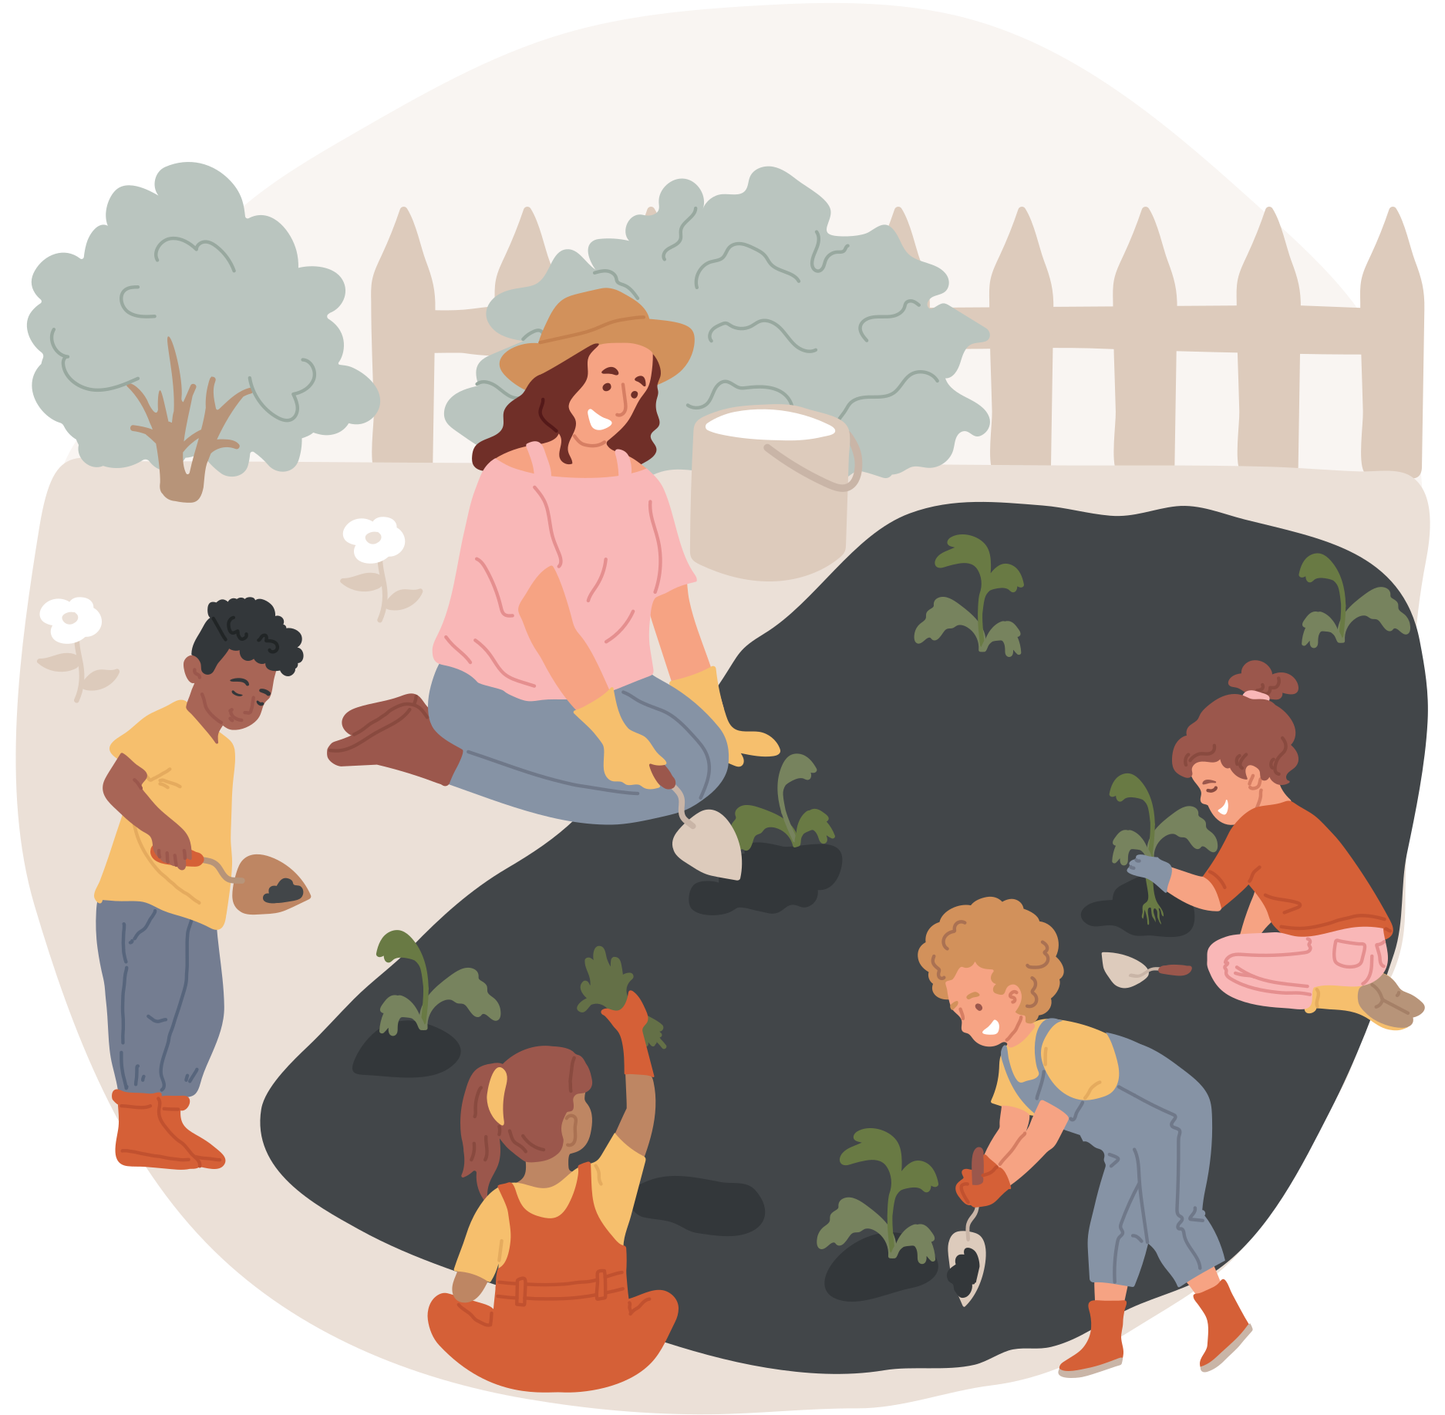


GRÖN KOMPETENSDAG
Resurspaket
Funded by the European Union. Views and opinions expressed are however those of the author(s) only and do not necessarily reflect those of the European Union or the European Education and Culture Executive Agency (EACEA). Neither the European Union nor EACEA can be held responsible for them.

Slide 49
GREEN
SKILLS:
TIPS & TRICKS FÖR ÅTERVINNING
MINSKA SKRÄP, NEDSKRÄPNING OCH AVFALL
AVFALLSHANTERING
RESURSFÖRBRUKNING
KONSTNÄRLIGA FÄRDIGHETER OCH BERÄTTARTEKNIK
ANSLUTNING TILL NATUREN
KRITISKT TÄNKANDE
MILJÖSKYDD IDÉER

Slide 50

GRÖNA SKILSER
Måste ha
MÅSTE HA | ANSVARIG PERSON | KOSTA | GJORT
Plats | ... | ...
Deltagare | ... | ...
Information | ... | ...
Bärbar dator | ... | ...
... | ... | ...
... | ... | ...
... | ... | ...
... | ... | ...
... | ... | ...
... | ... | ...
... | ... | ...
... | ... | ...
... | ... | ...
... | ... | ...

Slide 51
GRÖNA SKILSER
Att göra Lista
UPPGIFT | ANSVARIG PERSON | TIDSFRIST | GJORT
Ställ in datum/tid och plats | ... | ...
Skapa och dela affisch | ...
Registrera volontärer
?
?
...
...
...
...

Slide 52




GRÖNA FÄRDIGHETER
VERKSAMHET
På väg mot en hållbar värld
ÅTERANVÄNDA
ÅTERVINNA
REDUERA
DATUM
@Plats
TID - FRI ENTRE

Slide 53






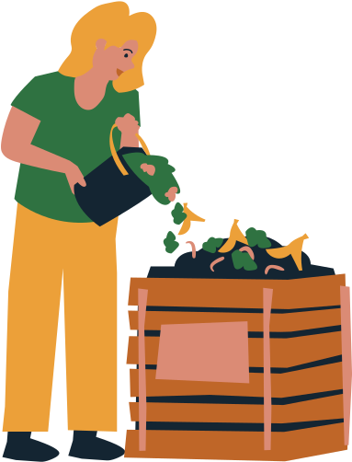








TIPS FÖR HEMMABOENDE
Hållbar praxis
Undvik engångsartiklar
Använd återanvändbara föremål och undvik papper, frigolit, plast och andra engångsprodukter. Använd istället återvinningsbara föremål som kan användas om och om igen. Undvik också produkter som är farliga för vår planet.
Minska matavfall
Minska matsvinnet genom att förvara livsmedel på rätt sätt, kompostera, skapa måltidsplaner, frysa in och vara kreativ med rester, inte handla för mycket och köpa fula produkter eller produkter med kort datum.
DIY Cleaning & Beauty Products
KOMPOSTERING
Att göra egna rengörings- och skönhetsprodukter är inte bara enkelt utan också billigare, kemikaliefritt, giftfritt och säkrare för dig och vår planet.
Köp en gnagresistent soptunna. Välj den bästa platsen som ger utrymme för dränering och maskar. Använd rätt saker: grönsaksskal, fruktavfall, tepåsar, växt- och gräsklipp, strimlad kartong/tidningspapper och äggskal. Balansera brunt och grönt. Låt det luftas ordentligt och tillsätt kaffesump och andra mikrober som kan påskynda nedbrytningsprocessen.
Hållbar trädgård
Spara vatten, använd kompost, återanvänd regnvatten, kompostera, plantera träd, använd torktåliga växter och gräs. Det är också bra och hållbart att odla det man äter.
Köp mindre, köp bättre
Använd det du har, köp inte för mycket och överväg att hyra, köpa begagnat eller göra det själv. Köp bättre: hållbart, tillverkat på ett etiskt sätt, lätt att reparera och hållbart.
Miljövänlig förpackning
Var medveten om vilka förpackningar och material du använder. Använd komposterbara förpackningar, skicka i bulk och använd material som kan återanvändas eller återvinnas.
Använd vatten klokt
Åtgärda läckor och återanvänd regn- eller badvatten i trädgården. Kör fulla maskiner i tvätt- och diskmaskiner, stäng av vattnet när du borstar tänderna och tvålar in dig, och rengör kranar och luftare från sediment och ansamlingar. Använd hink för att tvätta bilen. Förkorta tiden i duschen.
Återvinn korrekt
Se till att avfallet är rent, tomt och torrt före återvinning, Kombinera liknande material, Känn till dina plaster, Var medveten om återvinningsmetoder i ditt närområde.
Minska energianvändningen
Stäng av och dra ut kontakten till lampor och apparater när de inte används. Använd LED-lampor. Stäng dörrar. hantera värme och kyla, isolera ordentligt använd solenergi undvik att använda torktumlare
Stöd lokalt
Att köpa, investera, äta och stödja lokalt istället för online eller stora lådbutiker hjälper till att vara mer hållbar och hjälpa miljön och den lokala ekonomin. Besök Bondens marknad, köp och ge bort lokala konstverk och inredning, ät på lokala restauranger, delta i lokala kurser och evenemang, tagga lokala företag på sociala medier, lämna recensioner och anlita mindre företag
Gå bilfri
Att gå är det mest hållbara transportsättet och är bra för hälsan. Cykling är också ett bra alternativ. Om dessa två alternativ inte finns tillgängliga är kollektivtrafik det näst bästa alternativet.

Slide 54




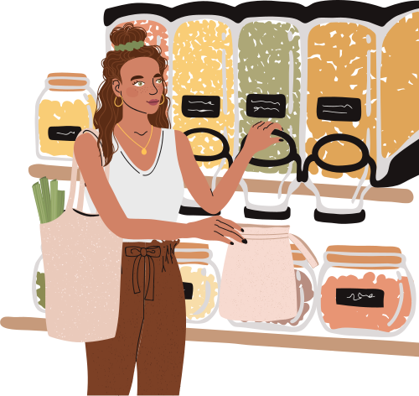

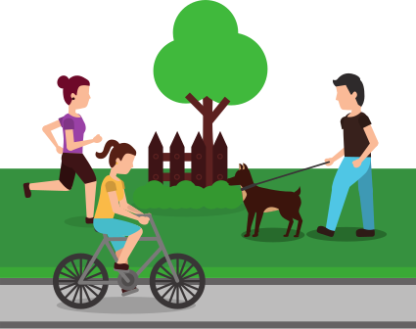

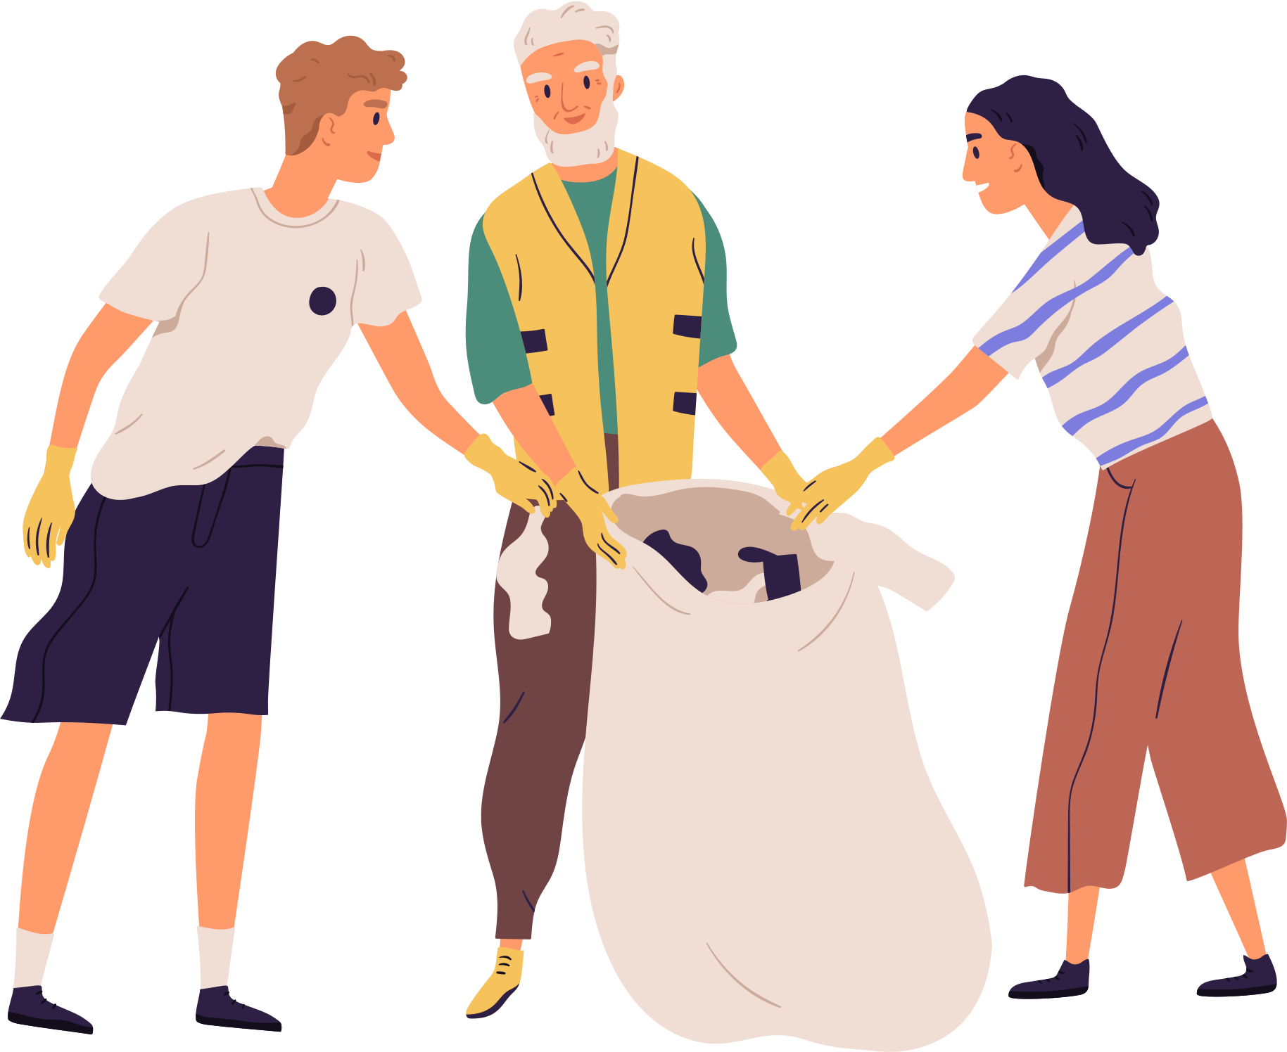






Grönt initiativ checklista
Inget matavfall
Starta en Kompost
Gå och rulla-dagen
Odling av en trädgård för pollinatörer
Plocka upp skräp dag
Plantera ett träd
Släckningsdagen
Köttfri dag
Ingen Plast Dag
Köp lokalt producerade produkter

Slide 55










MINSKA, ÅTERANVÄND, ÅTERVINN
Gå igenom ditt skräp.
Hitta föremål som du kan återanvända eller återvinna
Skriv ner alla föremål och användningsområden för varje föremål
Diskutera listan med hela gruppen
Hur kan vi förbättra

Slide 56














FÖRNYBAR ELLER INTE
SORTERA ARTIKLAR TILL FÖRNYBARA ELLER ICKE FÖRNYBARA
FÖRNYBAR
EJ FÖRNYBAR

Slide 57


























ÅTERVINNINGSSORTERING
ÅTERVINNING
RUBISH
KOMPOST

Slide 58

Stöd till lokala företag
Funded by the European Union. Views and opinions expressed are however those of the author(s) only and do not necessarily reflect those of the European Union or the European Education and Culture Executive Agency (EACEA). Neither the European Union nor EACEA can be held responsible for them.

Slide 59






Lokalt företagsstöd
Instruktioner
Mål: Uppmuntra deltagarna att brainstorma sätt att stödja lokala företag och stärka gemenskapskontakter genom hållbara metoder.
Deltagarna kan delas in i små grupper, särskilt om de kommer från olika grannar.
Varje grupp diskuterar vad de värdesätter i lokala företag och vilka egenskaper de letar efter när de bestämmer sig för att stödja ett företag.
Efter 10-15 minuter kommer varje grupp att presentera sina idéer för den större gruppen. Använd klisterlappar eller affischer för att visualisera deras svar och egenskaperna hos lokala företag som de värdesätter.
Diskutera de presenterade idéerna som en grupp och försök komma på genomförbara åtgärder för att stödja lokala företag antingen genom köp eller genom sociala medier och publicitet.
Skapa en affisch med 10 bud som låter företag veta vad konsumenter letar efter när de vill välja de lokala företag som de kommer att stödja.
Finansieras av Europeiska unionen. Åsikter och åsikter som uttrycks är dock endast författarens/författarnas och återspeglar inte nödvändigtvis de från Europeiska unionen eller Europeiska verkställande organet för utbildning och kultur (EACEA). Varken Europeiska unionen eller EACEA kan hållas ansvariga för dem.

Slide 60








Lokalt företagsstöd
HANDLA LOKALT
VERKSTAD
[DATUM] [TID]
[PLATS]
[ADRESS]
STÖDJA LOKALT

Slide 61


Meet & Greet med lokala beslutsfattare Resurspaket
Funded by the European Union. Views and opinions expressed are however those of the author(s) only and do not necessarily reflect those of the European Union or the European Education and Culture Executive Agency (EACEA). Neither the European Union nor EACEA can be held responsible for them.

Slide 62






MÖTA
OCH
HÄLSA
Med lokala beslutsfattare
[ ANGE DATUM ]
[ Ange plats]

Slide 63
Möt & hälsa med lokala beslutsfattare
Att göra Lista
UPPGIFTER | ANSVARIG PERSON | KOSTA | GJORT
Identifiera de lokala beslutsfattarna | ... | ...
Gör en lista med lokala intressenter | ... | ...
Hitta kontaktinformationen för de lokala intressenterna | ... | ...
Undersök de lokala intressenterna | ... | ...
Utforska potentiella gemensamma bekanta | ... | ...
Identifiera ämnen av ömsesidigt intresse | ... | ...
Forskningskommunikationsetikett | ... | ...
Nå ut till lokala beslutsfattare | ... | ...
Följ upp vid behov | ... | ...
Boka ett möte/möte | ... | ...
Bekräfta detaljerna för mötet | ... | ...
Sätt en agenda | ... | ...
Förbered ditt material | ... | ...

Slide 64


Städa upp i naturen
Resurspaket
Funded by the European Union. Views and opinions expressed are however those of the author(s) only and do not necessarily reflect those of the European Union or the European Education and Culture Executive Agency (EACEA). Neither the European Union nor EACEA can be held responsible for them.

Slide 65

Naturrengöring
Måste ha
MÅSTE HA | ANSVARIG PERSON | KOSTA | GJORT
Plats | ... | ...
Sophämtningspåsar | ... | ...
Säkerhetsutrustning - Handskar, Hi Vis | ... | ...
... | ... | ...
... | ... | ...
... | ... | ...
... | ... | ...
... | ... | ...
... | ... | ...
... | ... | ...
... | ... | ...
... | ... | ...
... | ... | ...
... | ... | ...

Slide 66
Naturrengöring
Att göra Lista
UPPGIFT | ANSVARIG PERSON | TIDSFRIST | GJORT
Ställ in ett datum | ... | ...
Identifiera plats | ...
Kontakta kommun
Skapa och dela affisch
Samla säkerhetsslitage
...
...
...
...

Slide 67



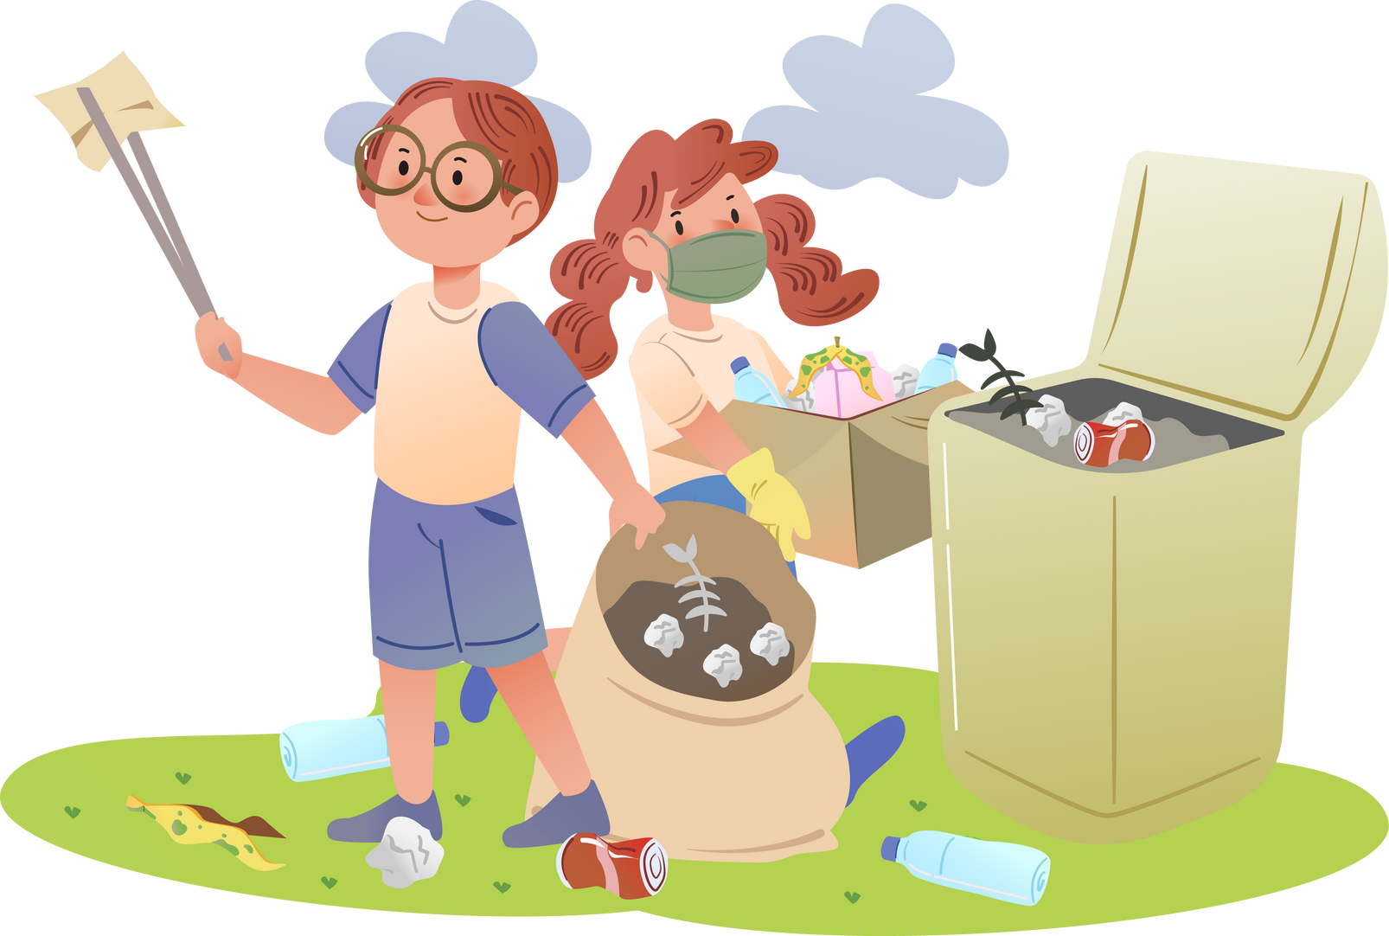



[Infoga klubbnamn]
NATUREN STÄDAR
Gå med i Green Theme Youth Club för att skapa en renare och hälsosammare miljö för alla.
MÖTE PÅ [ANGE PLATS] VID [TID]
[ANGE DATUM]

Slide 68



Naturutforskningspromenad
Resurs-kit
Funded by the European Union. Views and opinions expressed are however those of the author(s) only and do not necessarily reflect those of the European Union or the European Education and Culture Executive Agency (EACEA). Neither the European Union nor EACEA can be held responsible for them.

Slide 69
Naturutforskning
Måste ha
MÅSTE HA | ANSVARIG PERSON | KOSTA | GJORT
Plats | ... | ...
Affisch | ... | ...
Naturguide | ... | ...
Ledinformation | ... | ...
Registreringsmetod | ... | ...
... | ... | ...
... | ... | ...
... | ... | ...
... | ... | ...
... | ... | ...
... | ... | ...
... | ... | ...
... | ... | ...
... | ... | ...

Slide 70

Naturutforskning
Att göra Lista
UPPGIFT | ANSVARIG PERSON | TIDSFRIST | GJORT
Ställ in ett datum | ... | ...
Identifiera plats | ...
Kontakta Trail Guide
Skapa och dela affisch
Kolla väderprognosen
...
...
...
...

Slide 71




[INFOGA GRUPPNAMN]
UTFORSKA THE
[PLATS]
[INFOGA DATUM OCH TID]
FÖLJ MED OSS ​​PÅ [INFOGA MÖTESPLATS] NÄR VI UTFORSKAR NATURENS SKÖNHET

Slide 72

Återvinningsmaraton
Resurs-kit
Funded by the European Union. Views and opinions expressed are however those of the author(s) only and do not necessarily reflect those of the European Union or the European Education and Culture Executive Agency (EACEA). Neither the European Union nor EACEA can be held responsible for them.

Slide 73

Återvinning Marathon
Måste ha
MÅSTE HA | ANSVARIG PERSON | KOSTA | GJORT
Plats | ... | ...
Sophämtningspåsar | ... | ...
Säkerhetsutrustning - Handskar, Hi Vis | ... | ...
... | ... | ...
... | ... | ...
... | ... | ...
... | ... | ...
... | ... | ...
... | ... | ...
... | ... | ...
... | ... | ...
... | ... | ...
... | ... | ...
... | ... | ...

Slide 74

Återvinning Marathon
Att göra Lista
UPPGIFT | ANSVARIG PERSON | TIDSFRIST | GJORT
Ställ in ett datum | ... | ...
Identifiera plats | ...
Kontakta kommun
Skapa och dela affisch
Registrera volontärer
...
...
...
...

Slide 75

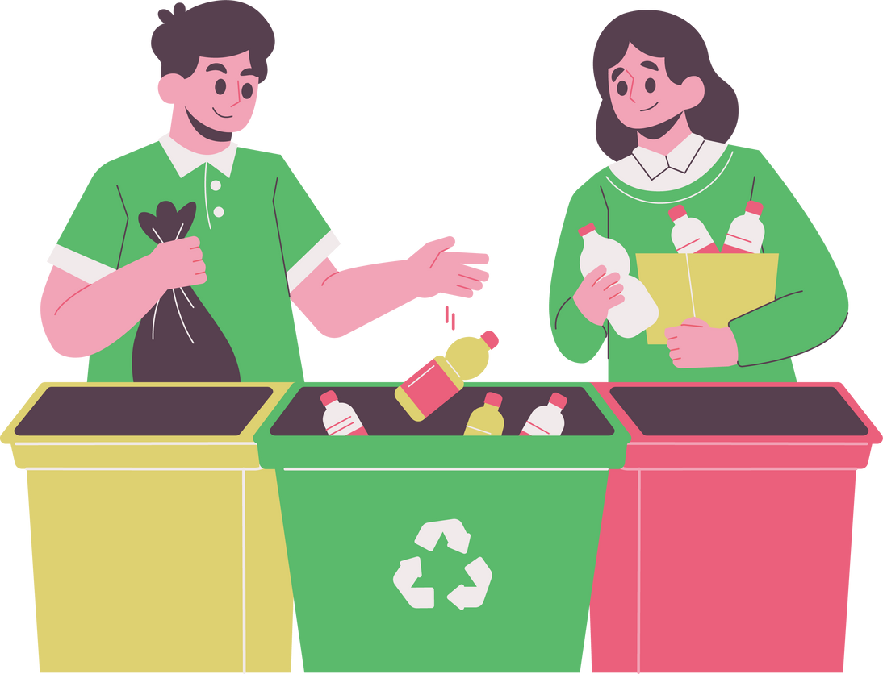

Avfallshantering
Maraton
[ANGE DATUM]
Värd:
[Ange centrum och plats]
Ta med ditt obestämda avfall så hjälper vi dig att identifiera hur och var det kan återvinnas. Tillsammans kan vi göra skillnad! Missa inte denna möjlighet att stärka dig själv och bidra till positiv förändring.
[ANGE TID]

Slide 76

Begagnad loppismarknad
Resurs-kit
Funded by the European Union. Views and opinions expressed are however those of the author(s) only and do not necessarily reflect those of the European Union or the European Education and Culture Executive Agency (EACEA). Neither the European Union nor EACEA can be held responsible for them.

Slide 77

Loppis
Måste ha
MÅSTE HA | PERSON SOM ANSVARAR FÖR | KOSTNAD | KLAR
lokal | ... | ...
Fika | ... | ...
Stånd | ... | ...
Säljare | ... | ...
Underhållning | ... | ...
... | ... | ...
... | ... | ...
... | ... | ...
... | ... | ...
... | ... | ...
... | ... | ...
... | ... | ...
... | ... | ...
... | ... | ...

Slide 78

Lopis
Att göra
UPPGIFT | PERSON RESPONSIBLE | TIDSFRIST | KLAR
Sätt ett datum | ... | ...
Ordna Lokal | ...
Skapa poster och inbjudan
Skapa en lista över säljare
Skicka inbjudningar till säljarna
Ordna en gästtalare
Dela Poster
...
...

Slide 79





FÖR-ÄLSKAD
LOPPIS
Vi bjuder in dig till vår loppmarknad där du kan utforska en värld av vintageföremål, antikviteter, handgjorda hantverk och mycket mer [Insert Entertainment].
[ANGE DATUM]
Stödja lokala hantverkare - Gemenskapsstämning - Mat och underhållning
[Ange Plats]
#GREENMEMEEFFECT
Interested in selling at our Market? Contact [Insert Contact Information]

Slide 80
FÖR
ÄLSKAD
Marknadsföra
Leverantörsinställningar: [Infoga tid]
LOPPA
Vi söker försäljare och hantverkare för att delta i vår Second Hand loppmarknad.
Vid intresse kontakta [Infoga namn och kontakt]
[INFOGA DATUM]
[Infoga plats]
#GREENMEMEEFFECT

Slide 81
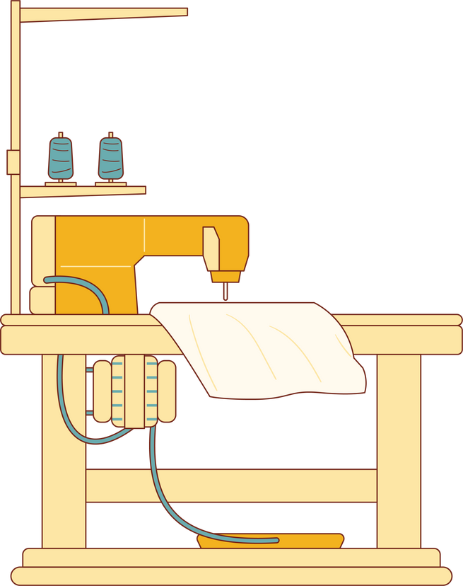
Upcycling-workshop
Resurspaket
Funded by the European Union. Views and opinions expressed are however those of the author(s) only and do not necessarily reflect those of the European Union or the European Education and Culture Executive Agency (EACEA). Neither the European Union nor EACEA can be held responsible for them.

Slide 82
Upcycling Workshop
Måste Ha
MÅSTE HA | ANSVARIG PERSON | KOSTNAD | KLAR
Lokal | ... | ...
Facilitator för Workshop | ... | ...
Stolar/bord | ... | ...
Fika | ... | ...
Förbrukningsmaterial | ... | ...
... | ... | ...
... | ... | ...
... | ... | ...
... | ... | ...
... | ... | ...
... | ... | ...
... | ... | ...
... | ... | ...
... | ... | ...

Slide 83
Upcycling Workshop
Att Göra
UPPGIFT | ANSVARIG PERSON | TID | KLAR
Sätt ett datum | ... | ...
Ordna Lokal | ...
Boka en facilitator
Skapa och dela poster
Sätt upp lokalen
...
...
...
...

Slide 84
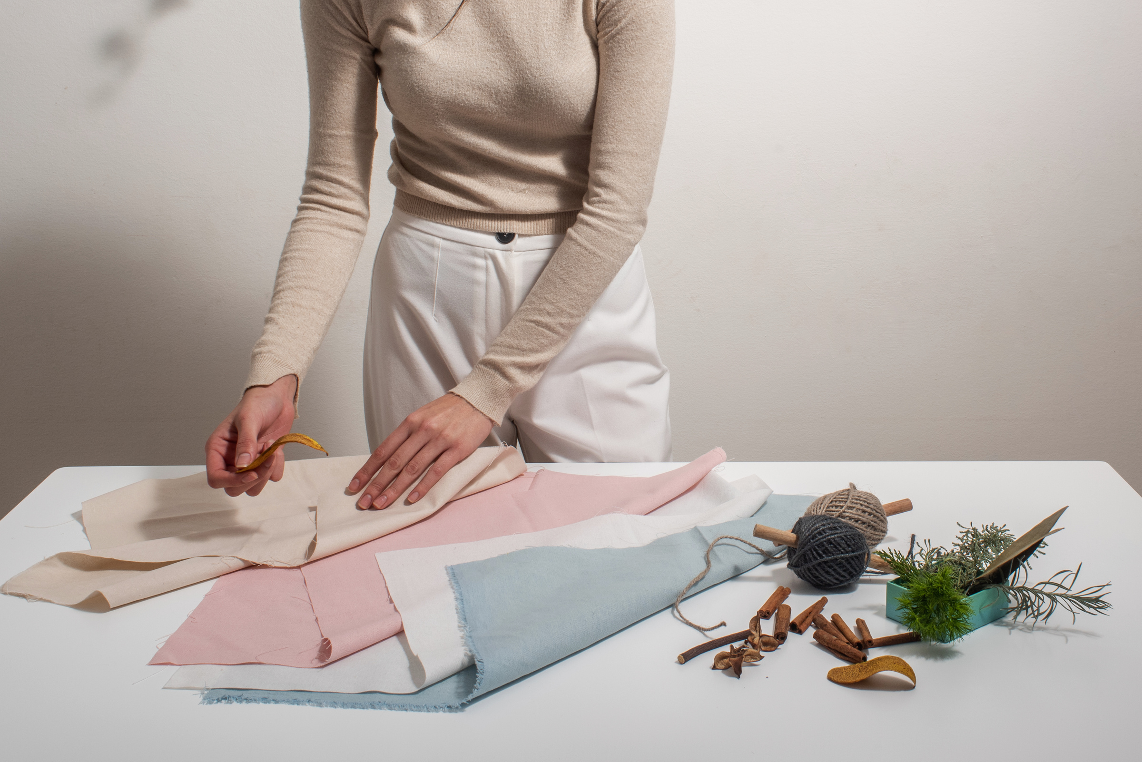
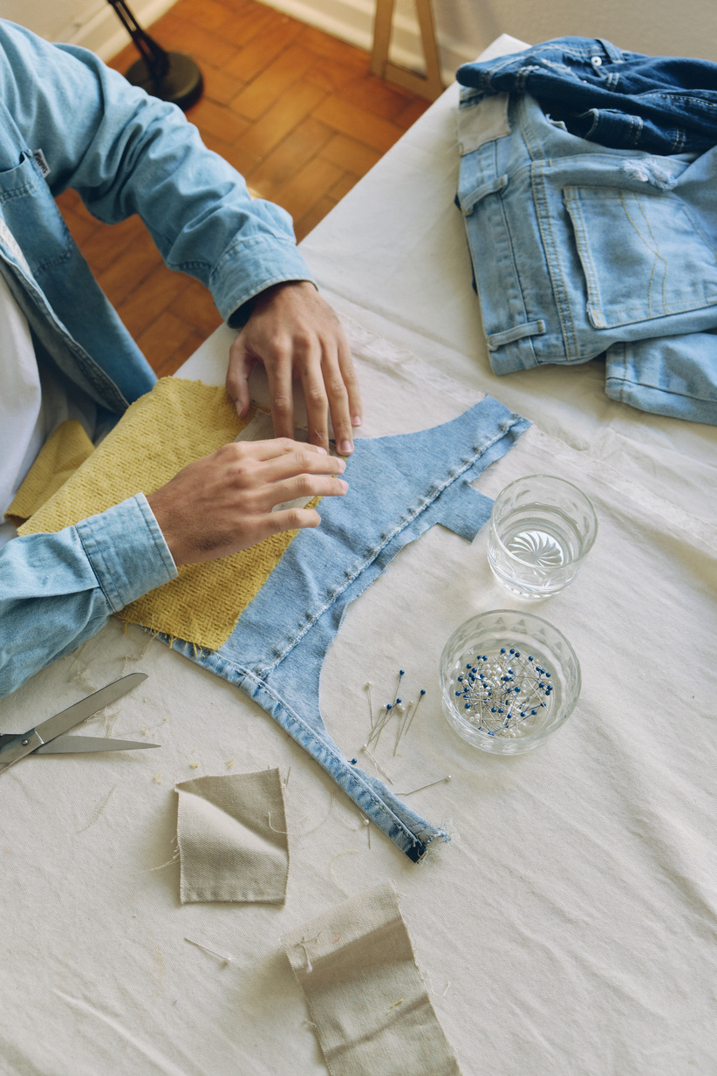
UPCYCLING VERKSTAD
PRIS €X/PERSON
INKLUDERAR VERKTYG OCH MELLANMÅL
Gör dig redo att kavla upp ärmarna och släpp lös din kreativitet på vår upcycling-workshop under ledning av [Insert Facilitator]
[INFOGA DATUM]
[INFOGA PLATS]
  VERKSTADENS HÖJDPUNKTER:
  PRAKTISKT LÄRANDE
  KREATIVA PROJEKT
  MILJÖPÅVERKAN
  TA HEM SKAPELSER
  [Infoga registreringsuppgifter]

Slide 85
Upcycling Vekstad Agenda
Datum
Amne | Viktiga punkter | Tid

Slide 86

Önskelista för lokala företag och myndigheter Resurspaket
Funded by the European Union. Views and opinions expressed are however those of the author(s) only and do not necessarily reflect those of the European Union or the European Education and Culture Executive Agency (EACEA). Neither the European Union nor EACEA can be held responsible for them.

Slide 87
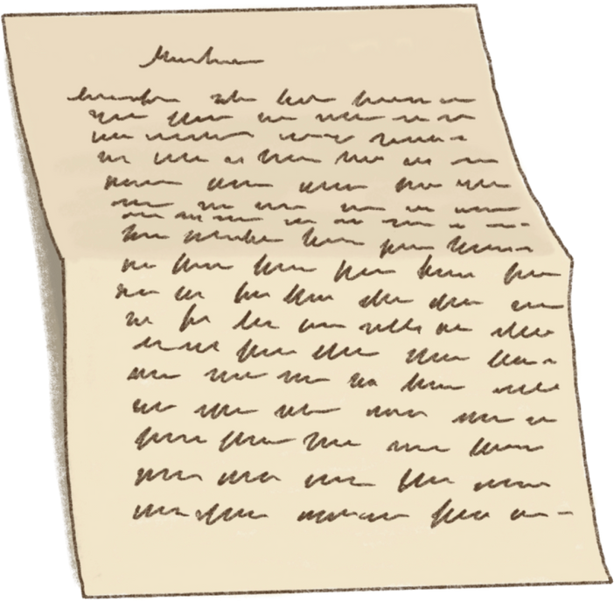

ÖNSKELISTA FÖR LOKALA MYNDIGHETER
DATUM
PLATS
Vad förväntar du dig av dina institutioner?
Vad vill du förbättra i ditt samhälle?
Vad tycker du inte fungerar som det ska?
Registrera dig hos Green Meme Youth Group
Finansieras av Europeiska unionen. Åsikter och åsikter som uttrycks är dock endast författarens/författarnas och återspeglar inte nödvändigtvis de från Europeiska unionen eller Europeiska verkställande organet för utbildning och kultur (EACEA). Varken Europeiska unionen eller EACEA kan hållas ansvariga för dem.

Slide 88

Vad vill du förbättra i din kommun?
Funded by the European Union. Views and opinions expressed are however those of the author(s) only and do not necessarily reflect those of the European Union or the European Education and Culture Executive Agency (EACEA). Neither the European Union nor EACEA can be held responsible for them.

Slide 89
Vad tror du inte fungerar som det ska?
Funded by the European Union. Views and opinions expressed are however those of the author(s) only and do not necessarily reflect those of the European Union or the European Education and Culture Executive Agency (EACEA). Neither the European Union nor EACEA can be held responsible for them.

Slide 90

Mikrointerventioner för grön påverkan i ungdomars fysiska och digitala sociala rum för att främja miljövänliga och hållbara beteenden.
www.green-meme-effect.eu
Funded by the European Union. Views and opinions expressed are however those of the author(s) only and do not necessarily reflect those of the European Union or the European Education and Culture Executive Agency (EACEA). Neither the European Union nor EACEA can be held responsible for them. Agreement Number: 2022-2-AT01-KA220-YOU-000096509

